Slide 1
103年度教育部彈性薪資說明會
103年7月10日

Slide 2
簡報大綱
計畫目標
審查流程
申請方式及計畫格式
計畫簡介
審查方式
經費相關規定

Slide 3
計畫目標
教育部為提昇我國學術績效達國家競爭水準，與引進國際高等教育人才及培育優質人才，以提升大學經營視野，獎勵大學教學卓越等措施之目標，特制訂「延攬及留住大專校院特殊優秀人才實施彈性薪資方案」，期藉由實施大專校院教研人員及經營管理人才之彈性薪資，使大專校院教研人員及經營管理人才的實質薪資差別化，能具延攬及留住頂尖教學、研究之特殊優秀教研人員與高等教育經營管理人才之薪資給與條件。

Slide 4
計畫介紹
財源二：
國科會科發基金
及行政管理費
10億(B)
財源三：
各大學校務基金
自籌經費(A)
財源一：
頂尖大學及
教學卓越經費12.5億(A)
財源四：
教育部經費
(獨立申請)
1億(B)
教育部及國科會
.提供經費
.分別進行機制審查(A)及個案審查(B)
.定期評估實施成效
公私立大學
.統整財源並專款專用
.研訂彈性薪資支給原則
.定期自評實施績效
延攬及留住國內外大專特殊優秀人才計畫示意圖

Slide 5
申請資格
未獲邁向頂尖大學計畫
獎勵大學教學卓越計畫補助未達三千萬元
未獲獎勵大學教學卓越計畫
專任教學研究人員
專任高等教育
經營管理人員
專任業師
彈性薪資補助

Slide 6
計畫簡介-排除規定
國內新聘之第一目及第二目人員，以於國內大專院校第一次聘任者為限。但私立大學新聘人員，不在此限。
第一目至第三目人員，不包括軍公教退休人員及大專校院校長。
第一目人員於申請補助期間有休假從事研究、進修規劃者，應於申請書敘明於休假期間能達到申請績效目標情形；其未於申請書敘明，而於獲核定補助後始提出者，視同未依計畫執行，扣減或終止計畫補助。

Slide 7
推動效益
延攬國際頂尖人才至我國長期服務
提升現任優異人才年薪資
引進國際高教經營人才提升大學視野
提升專業領域國際學術競爭力

Slide 8
計畫特色
結合個人學術表現及學校發展策略
區隔國科會彈性薪資補助人才方向
鼓勵學校延攬新進具潛力之人才
增進補助額度之多元性
強化退休人員補助公平性

Slide 9
計畫簡介-申請資格(1/3)
103年度大學校院符合申請資格學校為40所。
序號 | 學校 | 序號 | 學校 | 序號 | 學校 | 序號 | 學校
1 | 國立高雄師範大學 | 11 | 國立臺北教育大學 | 21 | 實踐大學 | 31 | 康寧大學
2 | 國立彰化師範大學 | 12 | 國立新竹教育大學 | 22 | 南華大學 | 32 | 台灣首府大學
3 | 國立嘉義大學 | 13 | 國立臺中教育大學 | 23 | 真理大學 | 33 | 興國管理學院
4 | 國立高雄大學 | 14 | 國立屏東教育大學 | 24 | 大同大學 | 34 | 稻江科技暨管理學院
5 | 國立暨南國際大學 | 15 | 國立體育大學 | 25 | 中山醫學大學 | 35 | 馬偕醫學院
6 | 國立臺灣藝術大學 | 16 | 國立金門大學 | 26 | 長榮大學 | 36 | 法鼓佛教學院
7 | 國立臺東大學 | 17 | 國立臺灣體育運動大學 | 27 | 玄奘大學 | 37 | 基督教臺灣浸會神學院
8 | 國立聯合大學 | 18 | 輔仁大學 | 28 | 開南大學 | 38 | 臺北基督學院
9 | 國立臺南藝術大學 | 19 | 中國文化大學 | 29 | 佛光大學 | 39 | 臺北市立教育大學
10 | 國立臺南大學 | 20 | 中華大學 | 30 | 明道大學 | 40 | 臺北市立體育學院

Slide 10
計畫簡介-申請資格(2/3)
103年度技專校院符合申請資格學校為65所。
序號 | 學校 | 序號 | 學校 | 序號 | 學校
1 | 國立臺中科技大學 | 11 | 中華醫事科技大學 | 21 | 美和科技大學
2 | 國立高雄海洋科技大學 | 12 | 中華科技大學 | 22 | 臺北城市科技大學
3 | 國立澎湖科技大學 | 13 | 中州科技大學 | 23 | 修平科技大學
4 | 國立臺北商業技術學院 | 14 | 元培科技大學 | 24 | 健行科技大學
5 | 國立臺灣戲曲學院 | 15 | 台南應用科技大學 | 25 | 景文科技大學
6 | 國立屏東商業技術學院 | 16 | 吳鳳科技大學 | 26 | 僑光科技大學
7 | 國立臺南護理專科學校 | 17 | 明新科技大學 | 27 | 嘉南藥理科技大學
8 | 國立臺東專科學校 | 18 | 東南科技大學 | 28 | 輔英科技大學
9 | 大仁科技大學 | 19 | 南開科技大學 | 29 | 德明財經科技大學
10 | 大華科技大學 | 20 | 建國科技大學 | 30 | 育達商業科技大學

Slide 11
計畫簡介-申請資格(3/3)
序號 | 學校 | 序號 | 學校 | 序號 | 學校
31 | 萬能科技大學 | 43 | 東方設計學院 | 55 | 育英醫護管理專科學校
32 | 醒吾科技大學 | 44 | 南榮科技大學 | 56 | 馬偕醫護管理專科學校
33 | 樹德科技大學 | 45 | 桃園創新技術學院 | 57 | 耕莘健康管理專科學校
34 | 嶺東科技大學 | 46 | 崇右技術學院 | 58 | 高美醫護管理專科學校
35 | 環球科技大學 | 47 | 經國管理暨健康學院 | 59 | 敏惠醫護管理專科學校
36 | 大漢技術學院 | 48 | 華夏技術學院 | 60 | 崇仁醫護管理專科學校
37 | 大同技術學院 | 49 | 慈濟技術學院 | 61 | 康寧醫護暨管理專科學校
38 | 永達技術學院 | 50 | 臺灣觀光學院 | 62 | 聖母醫護管理專科學校
39 | 台北海洋技術學院 | 51 | 黎明技術學院 | 63 | 新生醫護管理專科學校
40 | 和春技術學院 | 52 | 德霖技術學院 | 64 | 慈惠醫護管理專科學校
41 | 亞太創意技術學院 | 53 | 蘭陽技術學院 | 65 | 樹人醫護管理專科學校
42 | 亞東技術學院 | 54 | 仁德醫護管理專科學校

Slide 12
審查流程
103.07.10
公告本計畫相關事項、辦理說明會，說明本計畫相關事項。
各校提出申請書/函知100、101、102年度獲獎學校送自評報告
符合申請資格之學校，應於申請期限內以掛號寄出，未於申請日送達將一律不予受理。
資格審查
計畫辦公室進行申請案件審查，符合申請資格者即進入書面審查。
召集人會議
舉辦召集人會議，說明計畫審查重點及評分方式
書面審查/收各校自評報告
審查委員進行書面審查作業。
複審會議/審查101、102年度自評報告
召開複審會議，通過補助名單。
公告審查結果
審查結果報部簽核後公告之
經費核發
依照申請金額給予核發
說明會
103.07.10
103.07.22-103.08.22
103.08.25-103.09.05
103.09.15
103.09.15-103.10.20
103.10.20–103.10.25
103.10.30
103.11.01-103.11.20

Slide 13
申請方式及計畫格式(1/3)
申請時間：8/20前向本部提出申請，備函檢附紙本計畫書一份及光碟一份。
申請程序：所報計畫應為全校性之特色發展計畫，其屬個別系所計畫或單一項目之改進計畫者，不予受理。
申請文件內容（A4，十四號字，單行間距，包括附件四十頁以內）：
計畫摘要。
學校現況。
學校特色發展策略(產學、研究、教學擇一)。
學校特殊優秀人才延攬與留任，計畫及策略。
預期達成之具體成果及績效、未來績效評估準則。
經費需求（包括學校配合款)：自籌經費應達20%以上，並建立永續財務機制。
檢附學校相關法規、調查表式、分析報告、課程規劃及其他補充資料，並得提供線上文件及連結網址，以供檢視。

Slide 14
申請方式及計畫格式(2/3)
學校所提特殊人才延攬及留任計畫應包括:
1.特殊優秀人才計畫之目標、人數、期程及預期效益。
2.所提特殊優秀人才應具備之聲望、實績及影響力等條件。
3.延攬之特殊優秀人才對參與學校所提策略之教學，研究或產學合作方案之預期整合或提升效益。
4.校內彈性薪資之制度，人才類別及比例之規劃。
(新聘之特殊優秀人才其補助額度應至少占總補助經費之40%，其中受補助人才總數應有20%為年輕人才、國際人才或專任業師，惟若所提報人數低於5人以下，則不在此限)。

Slide 15
申請方式及計畫格式(3/3)
學校所提特殊人才延攬及留任計畫應包括:
5.對特殊優秀人才所提供之教學、研究及行政支援等相關配合措施。
6.特殊優秀人才之聘期、審核標準、程序、審議機制及運作模式：
(1)學校應確實建立績效導向之核給標準及資格條件，並有公開嚴謹之審查程序(包括預計奬勵期間、奬勵金額等)
(2)行政會議記錄及彈性薪資辦法
(3)核給彈薪金額(每人每年至少15萬元以上，超過50萬元者需敘明其特殊貢獻及標準)。

Slide 16
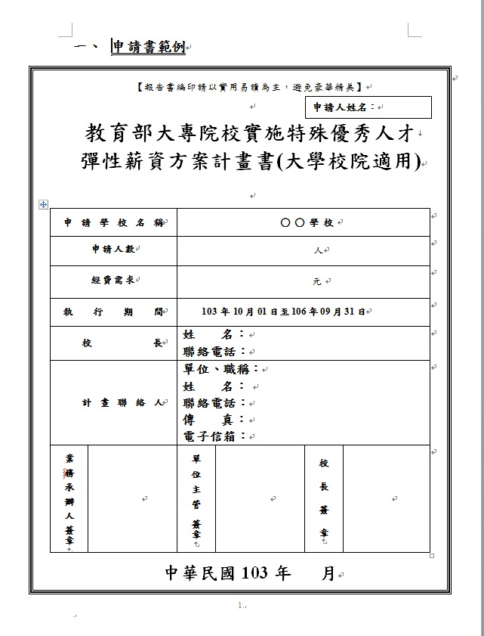
申請方式及計畫格式-填寫注意事項(1/3)
連絡人與承辦人為同一人
封面核章須為正本

Slide 17
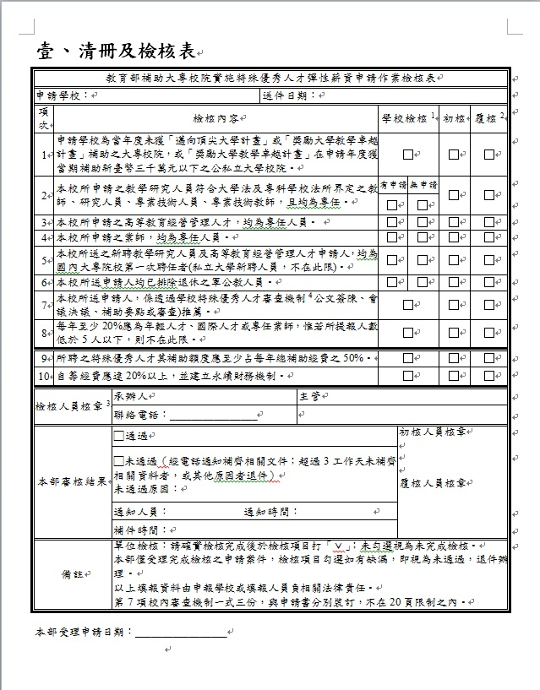
申請方式及計畫格式-填寫注意事項(2/3)
申請學校及送件日期需填寫， 日期包含年月日。
承辦人及主管需核章， 承辦人連絡電話需填寫。

Slide 18
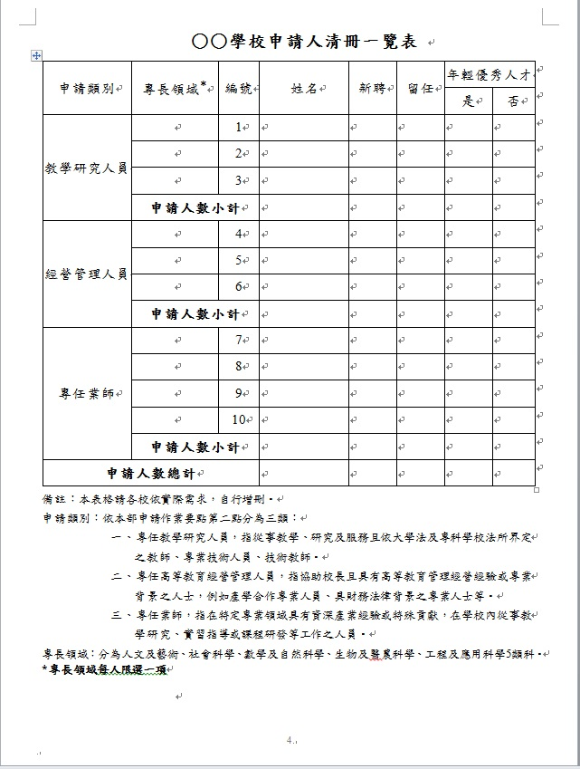
申請方式及計畫格式-填寫注意事項(3/3)
專長領域分為人文及藝術、社會科學、數學及自然科學、生物及醫農科學、工程及應用科學5類科。專長領域每人限選一項

Slide 19
審查方式
教育部邀集專家學者組成審查小組
依學校所提之申請計畫書進行書面審查
必要時得邀請學校或申請人列席報告或補充說明資料

Slide 20
審查指標
1. 學校特色發展策略與所提報之特殊優秀人才之關連及助益，該策略以配合本部人才培育相關政策者為優先。
2. 學校之彈性薪資制度建立之完整性。
3. 特殊優秀人才對學校特色發展之攬才及留才之審核標準及學校之配套措施。
4. 計畫預期之未來效益。
5. 計畫建置之運作模式及永續機制之有效性。

Slide 21
經費相關規定(1/2)
經費使用及補助原則：
1.通過本部審查之學校，每校每年得獲補助新臺幣100萬元-500萬元，核給期間為三年。特殊優秀人才自獲補助日起，於申請學校任職期間應不低於補助之核給期間，於補助期間內有離職或不予聘任等情況，該項補助即按其在職期間比例繳回。
2.本案通過之學校，如往後年度獲本部邁向頂尖大學計畫或獎勵大學教學卓越計畫經費補助，本部僅補助當學期，改由學校以前揭計畫補助之經費，全額補助獲彈性薪資人員。
3.本經費專款專用於受補助頂尖人才除法定給與外之各項人事費支出，除需建立管考機制外，應專帳登錄，且不得移作他用，惟各校可自行依其行政作業分年給與。
4.學校應依會計法、審計法、所得稅法及會計制度等相關規定辦理各項財務及所得稅、其他稅賦扣繳之事宜。

Slide 22
經費相關規定(2/2)
經費執行期間及請撥方式：年度經費執行期間為每年八月三十一日起至次年八月三十日止，共十二個月，應於核定日起三十日內，檢具正式領據、依本部審查意見修正完畢之計畫書及經費明細表送本部或專案辦公室辦理撥款。
經費核結方式：學校應於年度經費執行完畢後一個月內，備齊經費收支結算表，送本部或專案辦公室辦理結案。經費請撥、支用及核銷結報，依本部補助及委辦經費核撥結報作業要點之規定辦理。

Slide 23
成效考核
申請機構應於每年七月底前備函檢附紙本及光碟片一式二份向本部繳交執行績效報告。
執行績效報告由本部進行考評，考評結果作為下年度是否續予補助之依據。

Slide 24
其他注意事項
本要點補助之特殊優秀人才，其遴聘及升等程序應依大學法、專科學校法及教育人員任用條例等相關規定辦理。
受補助學校有下列情事之一者，本部得停止或扣減原核定之補助，並停止其依本要點申請補助之權利：
1. 偽造文書或以不實資料申請本補助經費。
2. 未撥付補助款項予通過審議之特殊優秀人才。
3. 未依本要點辦理會計核銷作業或計畫書變更作業，經
限期要求改善，屆期仍未改善。
4. 學校配合款未依原計畫預算支出或提供。
5. 其他未依規定使用本要點補助款之情事。

Slide 25
聯絡方式
大學校院專案辦公室：
http://green.nccu.edu.tw/green/index.php/flexwage/home
聯絡電話：02-29378532、02-29378545
Email：flexwage@nccu.edu.tw
聯絡人：翁儷珊、郭婉萍
技專校院專案辦公室
http://cec.ntust.edu.tw/flexwage/
聯絡電話：02-27303603
Email：slada27@mail.ntust.edu.tw
聯絡人：謝京容

Slide 26
簡報結束 謝謝聆聽
Q&A 時間
Q&A 時間

